Slide 1
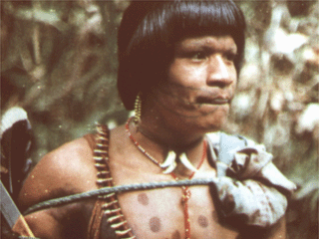
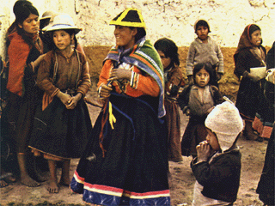
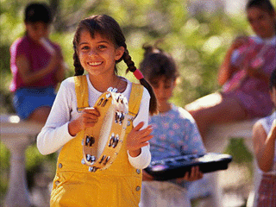
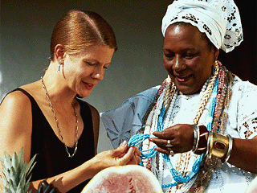
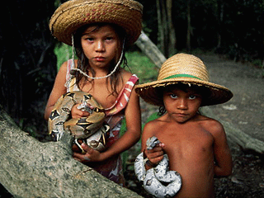
Народы и страны Южной Америки

Slide 2
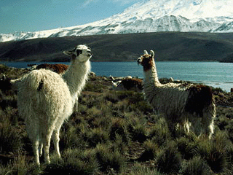
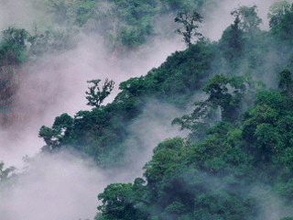
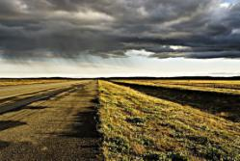
Повторим:
Что это? Кто это? Где это?
Кондор
Лама
Льянос
Сельва
Пираруку
Кампос
Пампа
Шиншилла

Slide 3
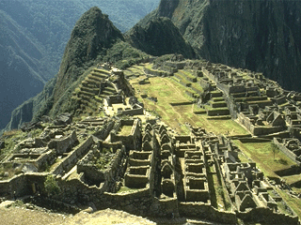
План урока:
Как происходило заселение материка
Древние цивилизации
Колонизация Южной Америки
Население Южной Америки
Государства Южной Америки

Slide 4
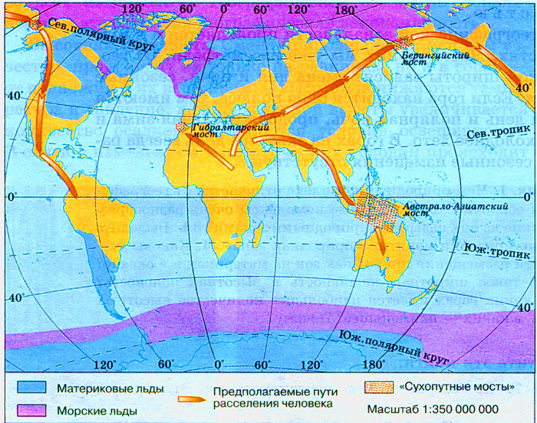
Как происходило заселение материка Южная Америка
Берингийский мост
Выходцы из Азии

Slide 5
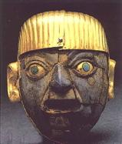
Древние цивилизации
7тыс. лет назад – земледелие
XV-XVI в.в. – империя инков (территория Боливии, Перу, Эквадора, Чили).
Куско – столица империи инков- многоэтажные здания из подогнанных каменных брусьев.
Познания инков в области литературы, музыки, хореографии, скульптуры, математики, географии, медицине.

Slide 6
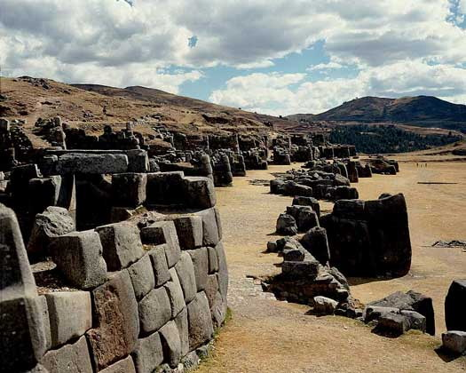
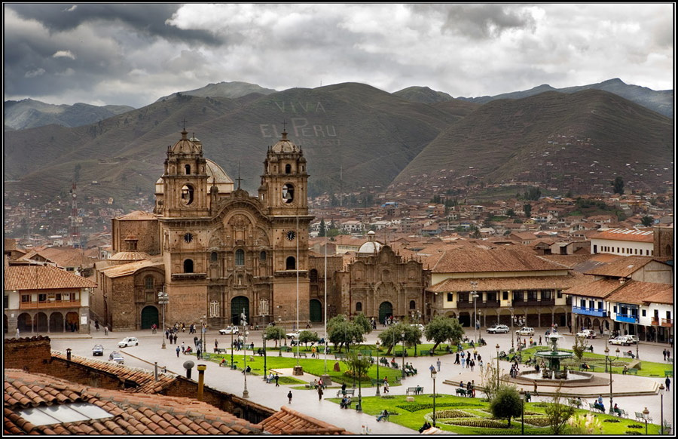
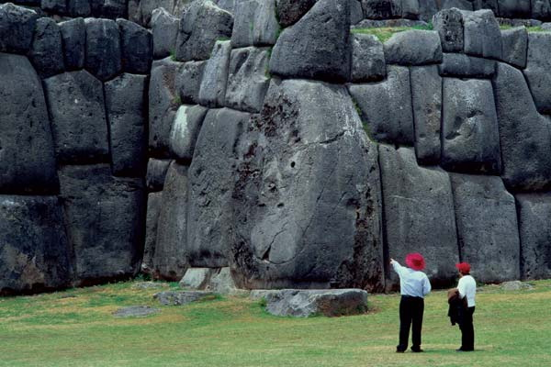
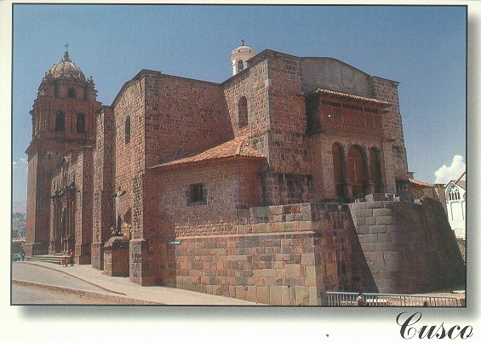
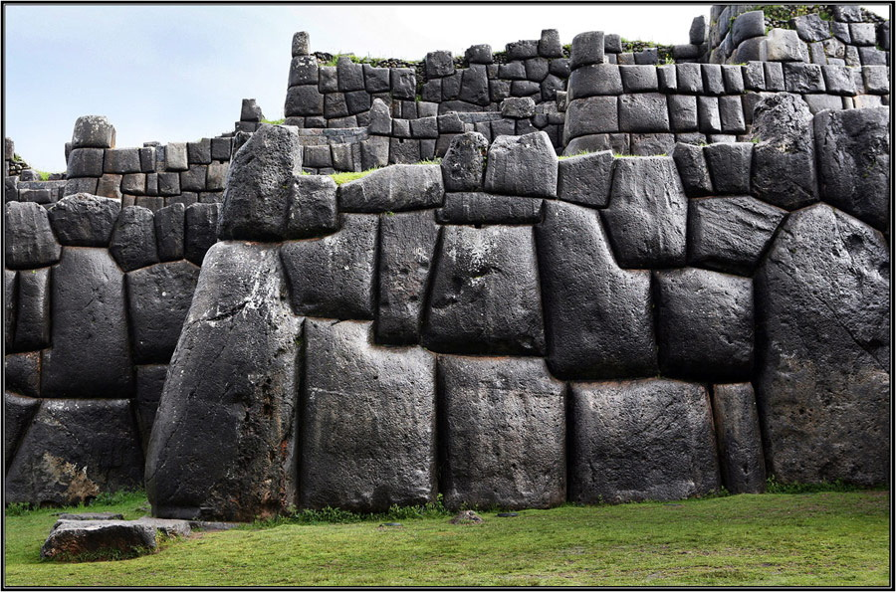
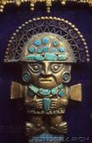
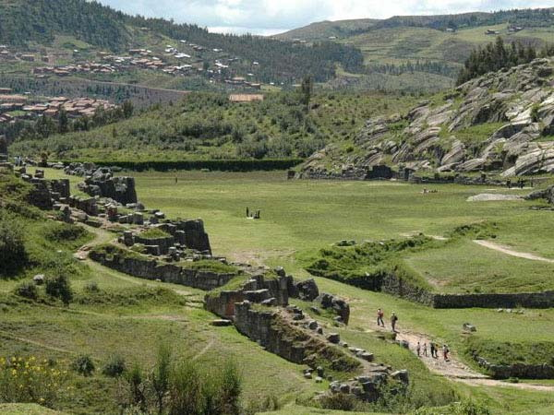
Куско
Храм Солнца

Slide 7
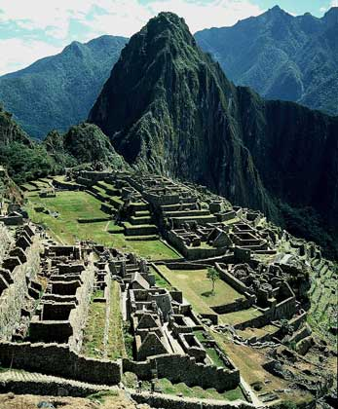
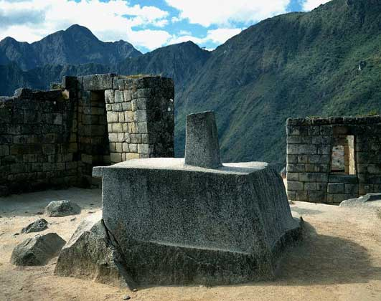
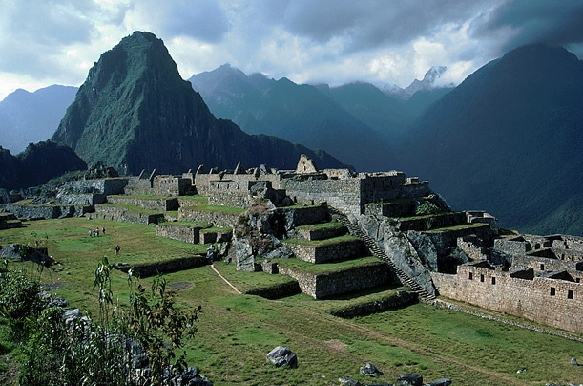
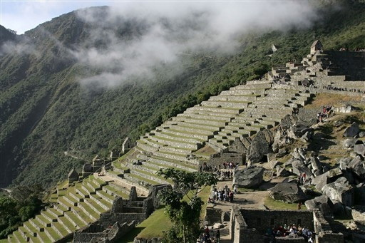
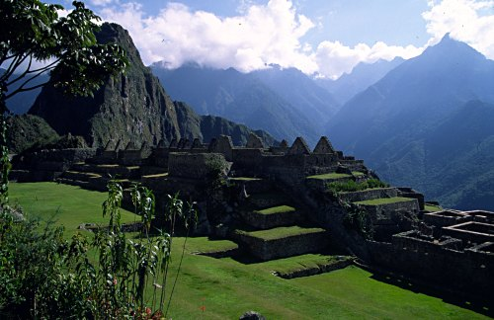
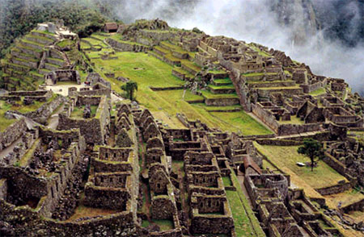
Мачу-Пикчу
Солнечный календарь

Slide 8
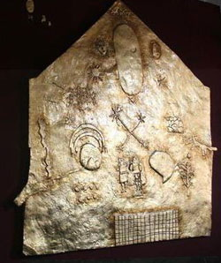
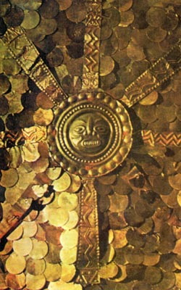
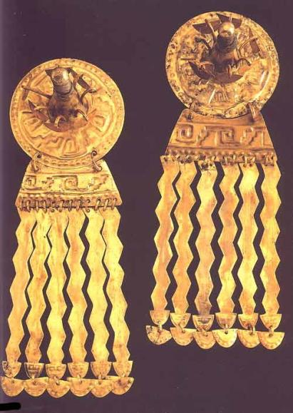
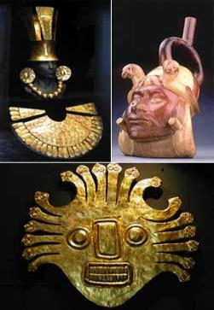
Золото инков.

Slide 9
Колонизация Южной Америки
1532 г. Вторжение испанских конкистадоров
Конкистадо́р (исп. conquistador — завоеватель) — в период конца XV — XVI веков, испанский или португальский завоеватель территорий Нового Света в эпоху колонизации Америки.
Как правило, конкистадорами являлись обедневшие идальго и кабальеро.
Франсиско Писарро - завоеватель империи инков.

Slide 10
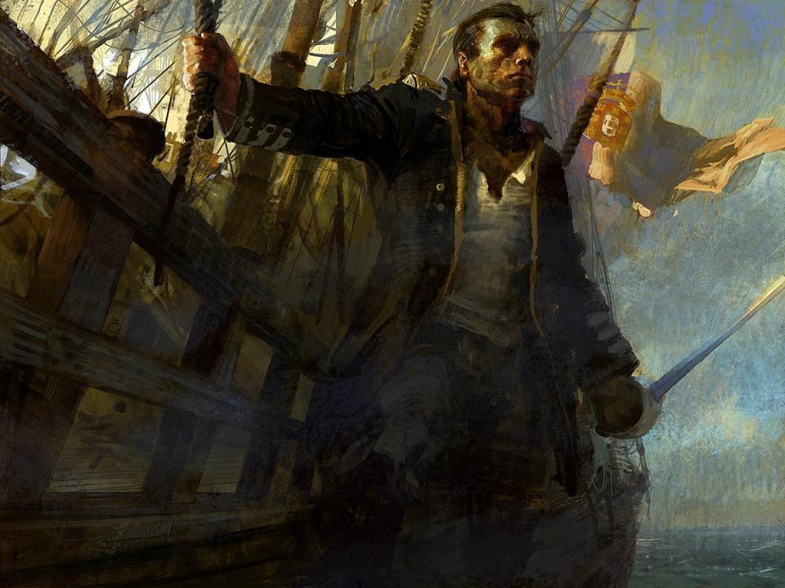
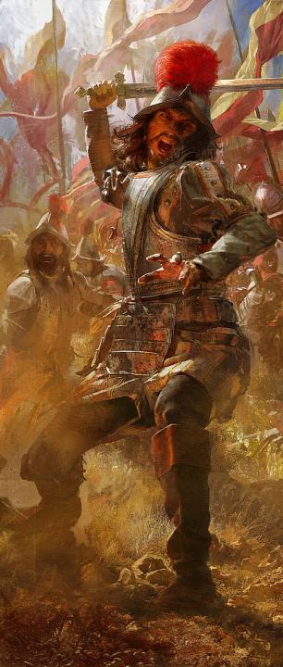
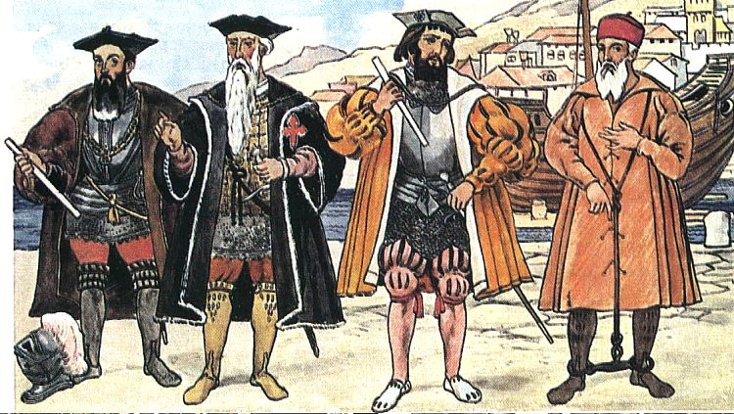
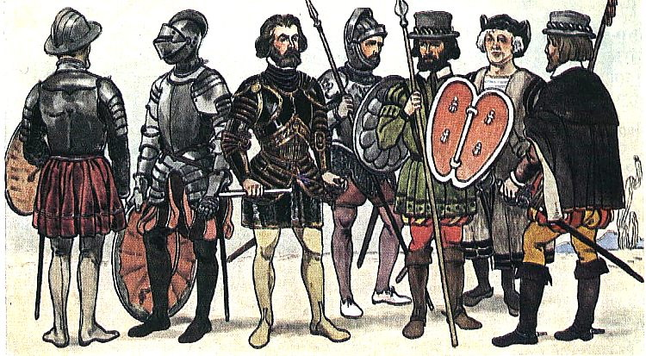
Конкистадоры
Конкистадоры — это столкновение цивилизаций, символ торжества европейцев. Что кроме своей численности могли противопоставить индейцы этим немногочисленным завоевателям, которые были закованы в надёжные доспехи и неслись в атаку верхом на огромных и страшных зверях под оглушительный грохот огнедышащих орудий и аркебуз? Конкистадоры — это символ жажды наживы, символ погони за золотом по политой кровью тропе.
Эти нищие искатели приключений толеданской сталью прорубали дорогу к Эльдорадо, а не в Царство небесное.

Slide 11
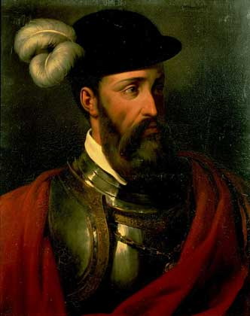
Франсиско Писарро
За то, чтобы освободить
из испанского плена императора
инков Атауальпу, конкистадор
Писсаро потребовал выкуп:
в течение двух месяцев
наполнить золотом комнату,
в которой Атауальпа был заточен.
Это почти 50 кубических
метров золота! Груда золота
росла, и все же, когда истекло
два месяца, комната еще не была
заполнена. И хотя Атауальпа
убеждал Писарро, что ждать
осталось немного, тот решил
казнить его.
Когда стало известно о смерти
Атауальпы, в пути находилось
одиннадцать тысяч лам,
груженных золотом.

Slide 12
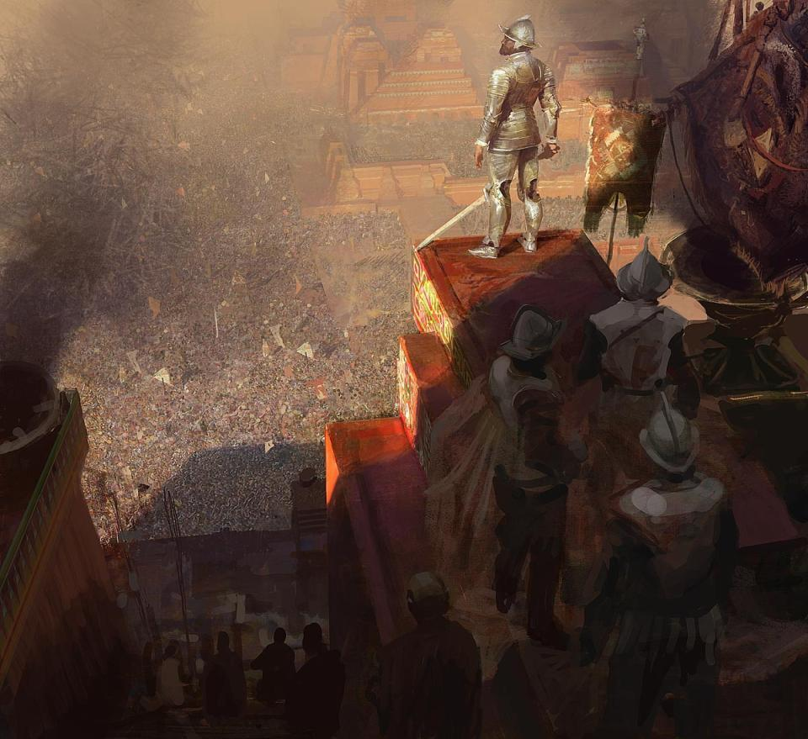

Slide 13
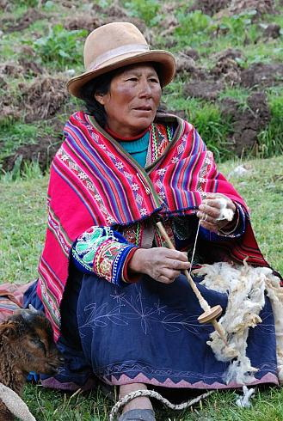
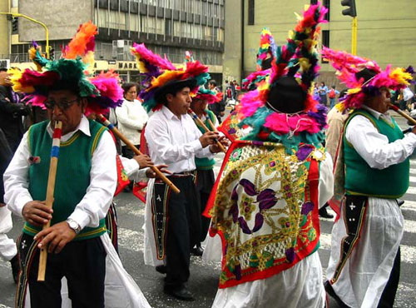
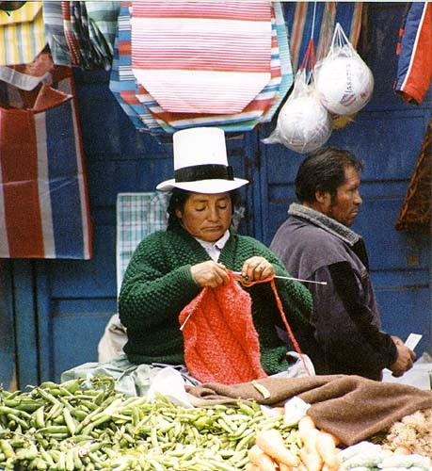
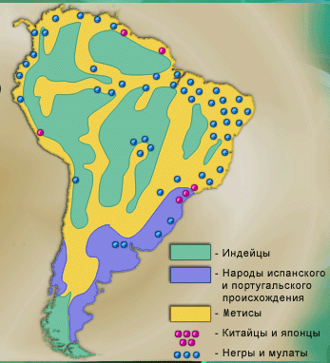
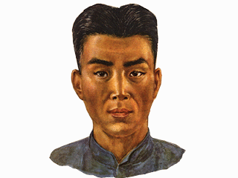
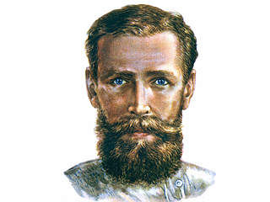
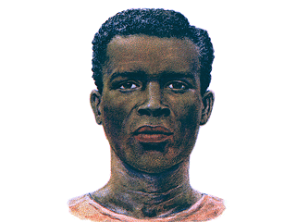
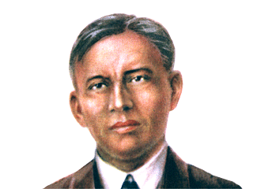
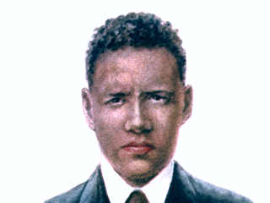
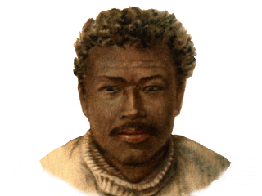
Население Южной Америки
Коренное
Пришлое
индейцы
европейцы
африканцы
метисы
мулаты
самбо

Slide 14
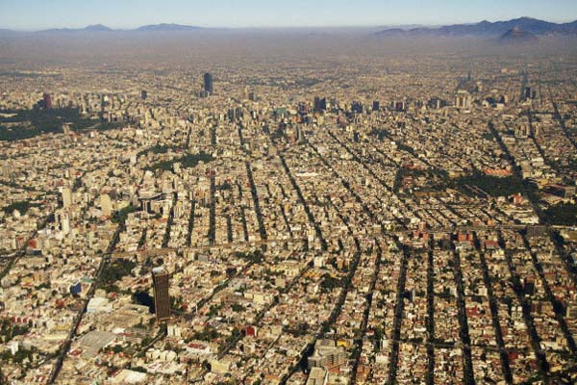
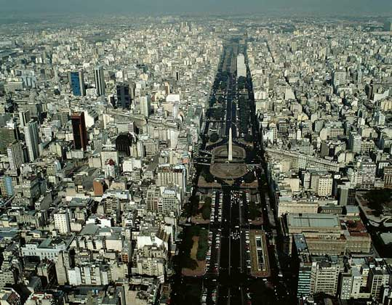
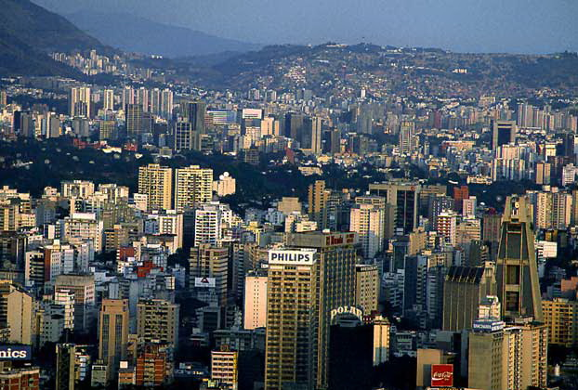
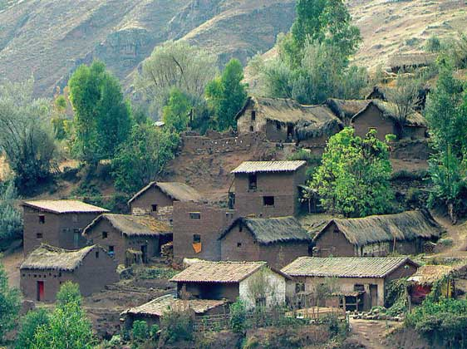
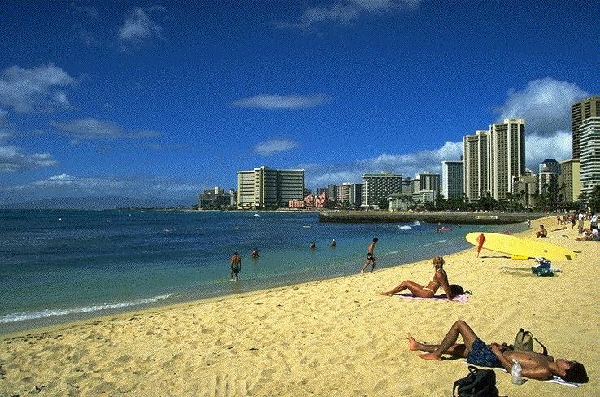
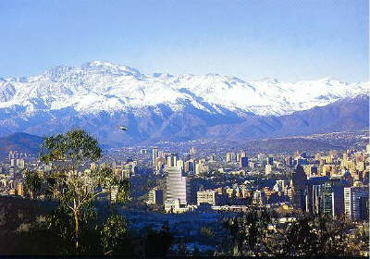
Государства Южной Америки

